Slide 1
我住的地方。
Wǒ zhù de dìfang 。
My town

Slide 2
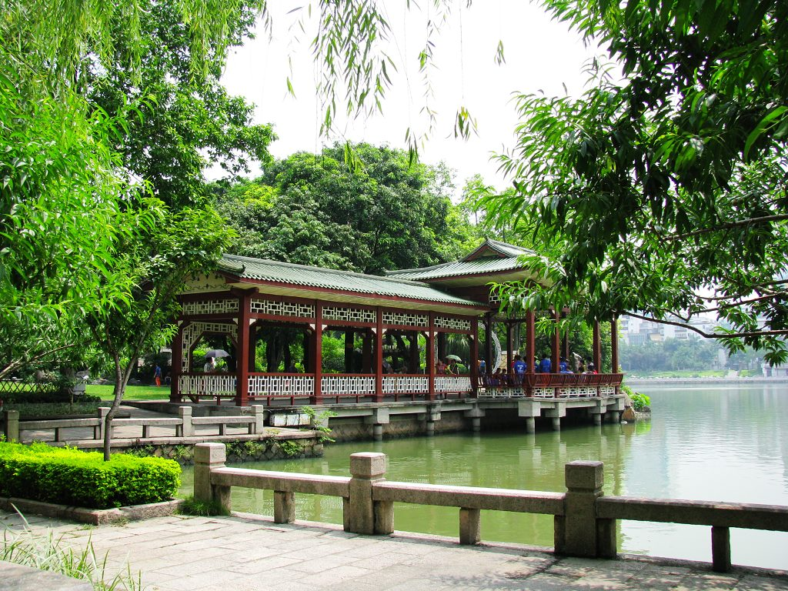
公园gōngyuán

Slide 3
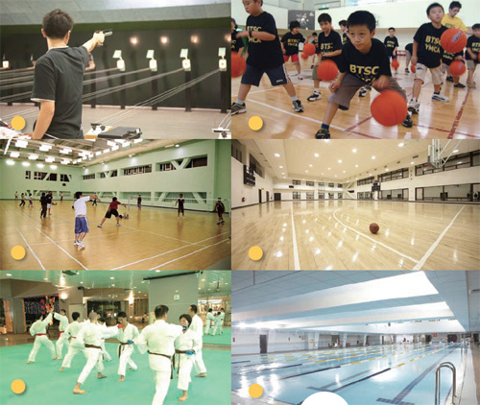
运动中心yùndòng zhōngxīn

Slide 4
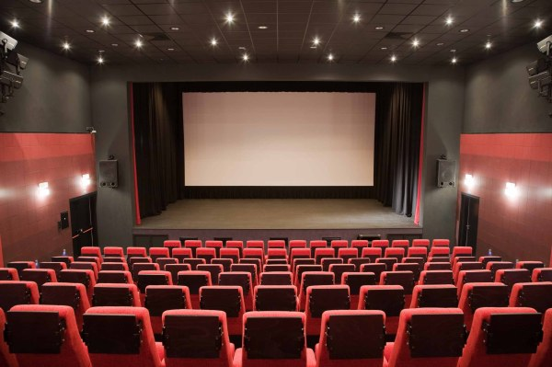
电影院diànyǐngyuàn

Slide 5
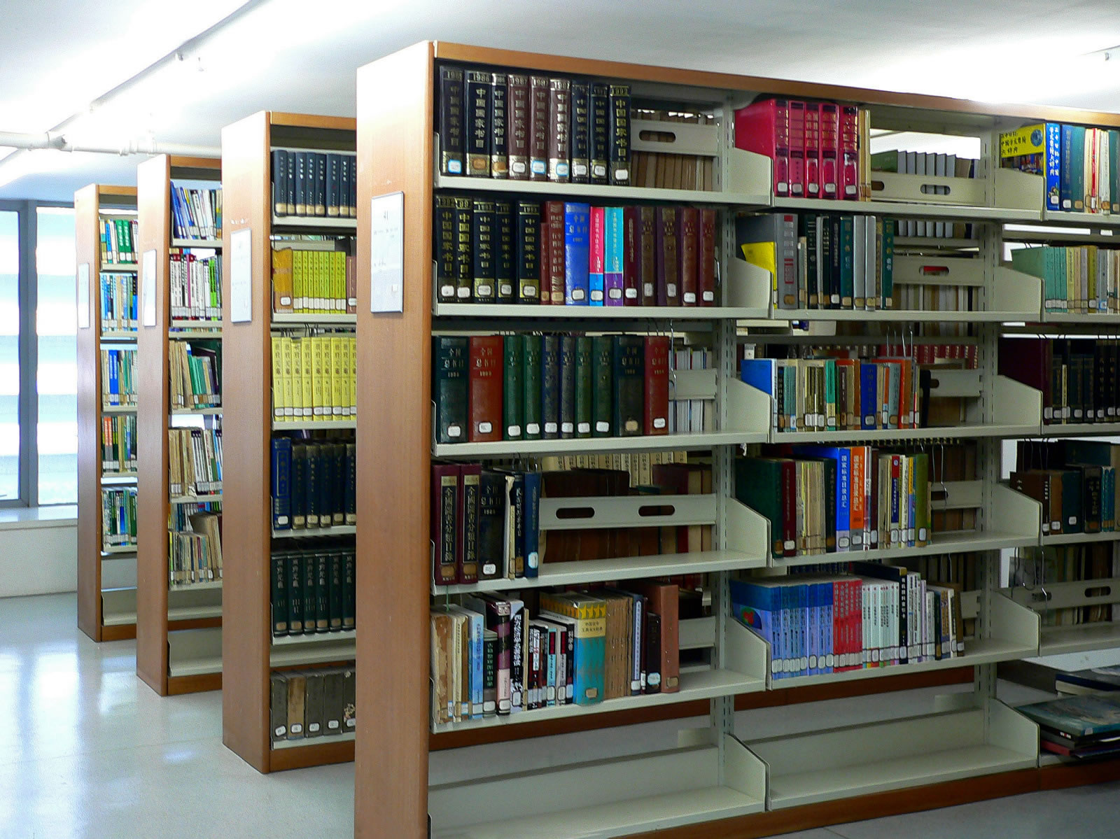
图书馆túshūguǎn

Slide 6
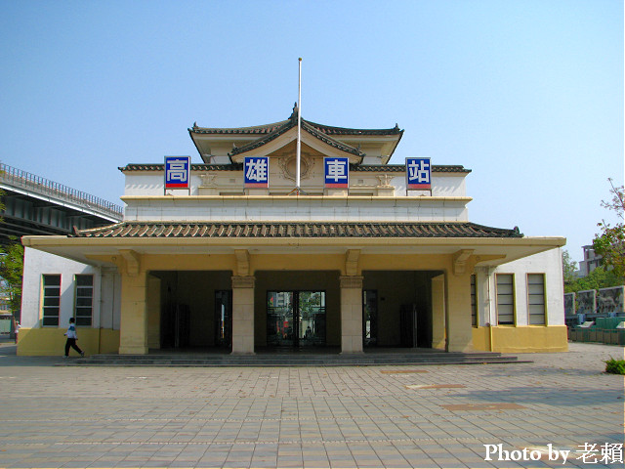
火车站huǒchēzhàn

Slide 8
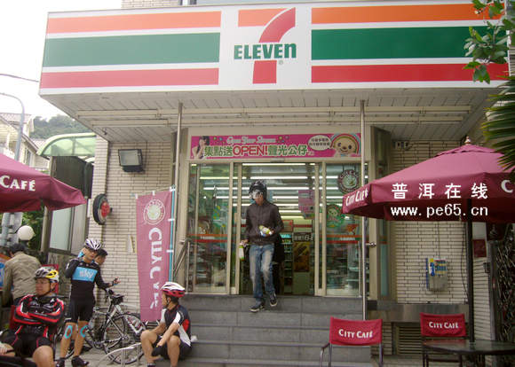
商店shāngdiàn

Slide 9
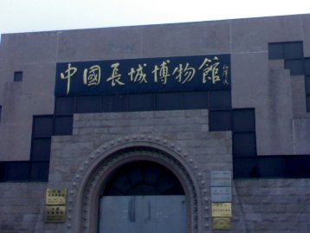
博物馆bówùguǎn

Slide 10
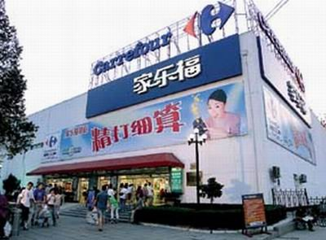
超市chāoshì

Slide 11
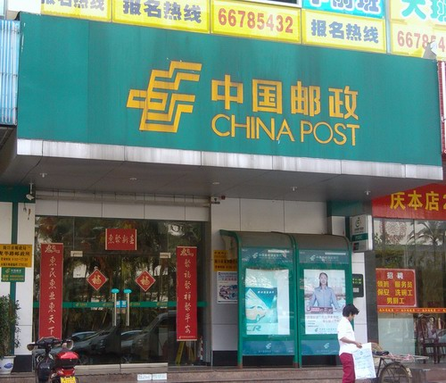
邮局yóujú

Slide 12
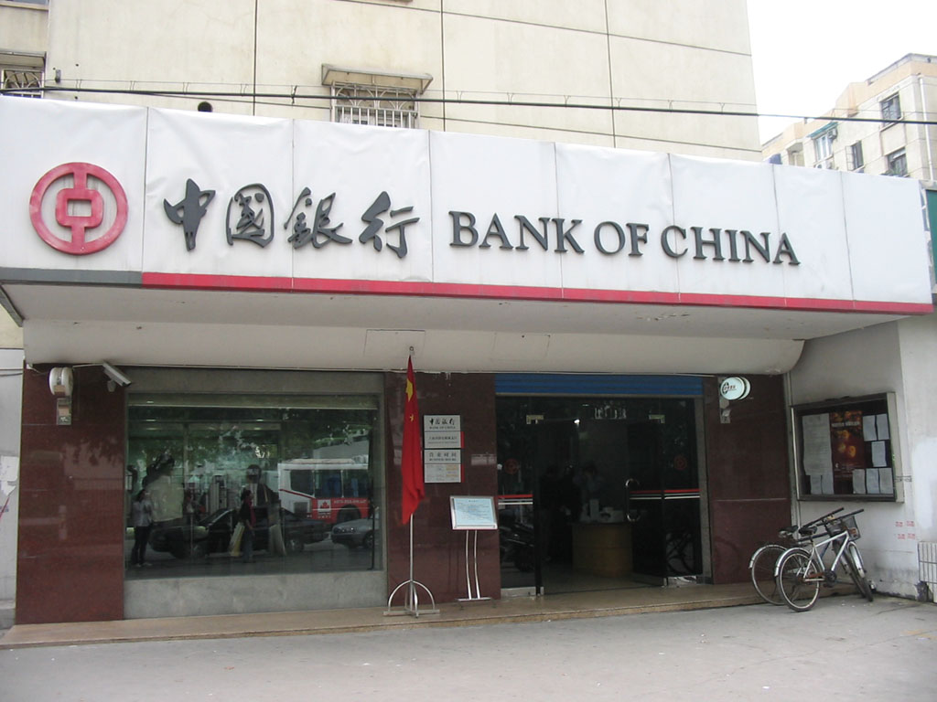
银行yínháng

Slide 14
Find the lost parts of the characters and write the correct ones on your jotter.
1 | 云 | 力 | 中 | 心
2 | 火 |  | 占
3 | 公 | 元
4 | 电 | 景 | 完
5 | 走 | 巾
6 | 商 | 占
7 | 十 | 勿 | 官
8 | 艮 | 彳
9 | 由 | 尸
10 | 冬 | 书 | 官

Slide 15
1 | 运 | 动 | 中 | 心
2 | 火 | 车 | 站
3 | 公 | 园
4 | 电 | 影 | 院
5 | 超 | 市
6 | 商 | 店
7 | 博 | 物 | 馆
8 | 银 | 行
9 | 邮 | 局
10 | 图 | 书 | 馆

Slide 16
1 电影院
2 火车站
3 运动中心
4 商店
5 邮局
6 公园
7 图书馆
8 博物馆
9 银行
10 超市

